Slide 1
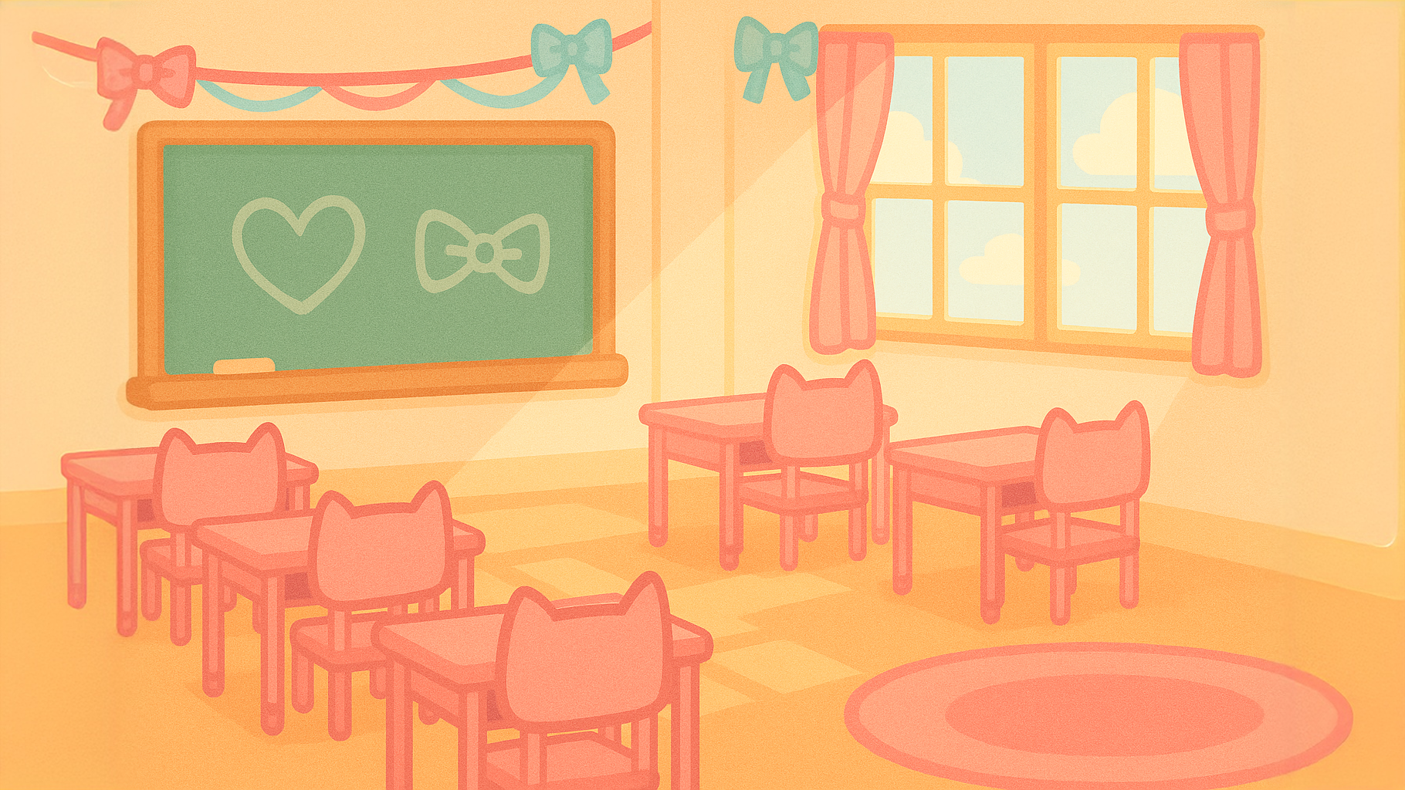


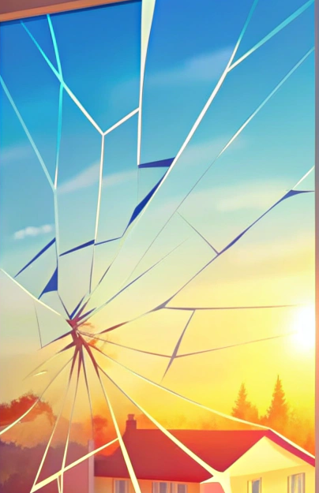



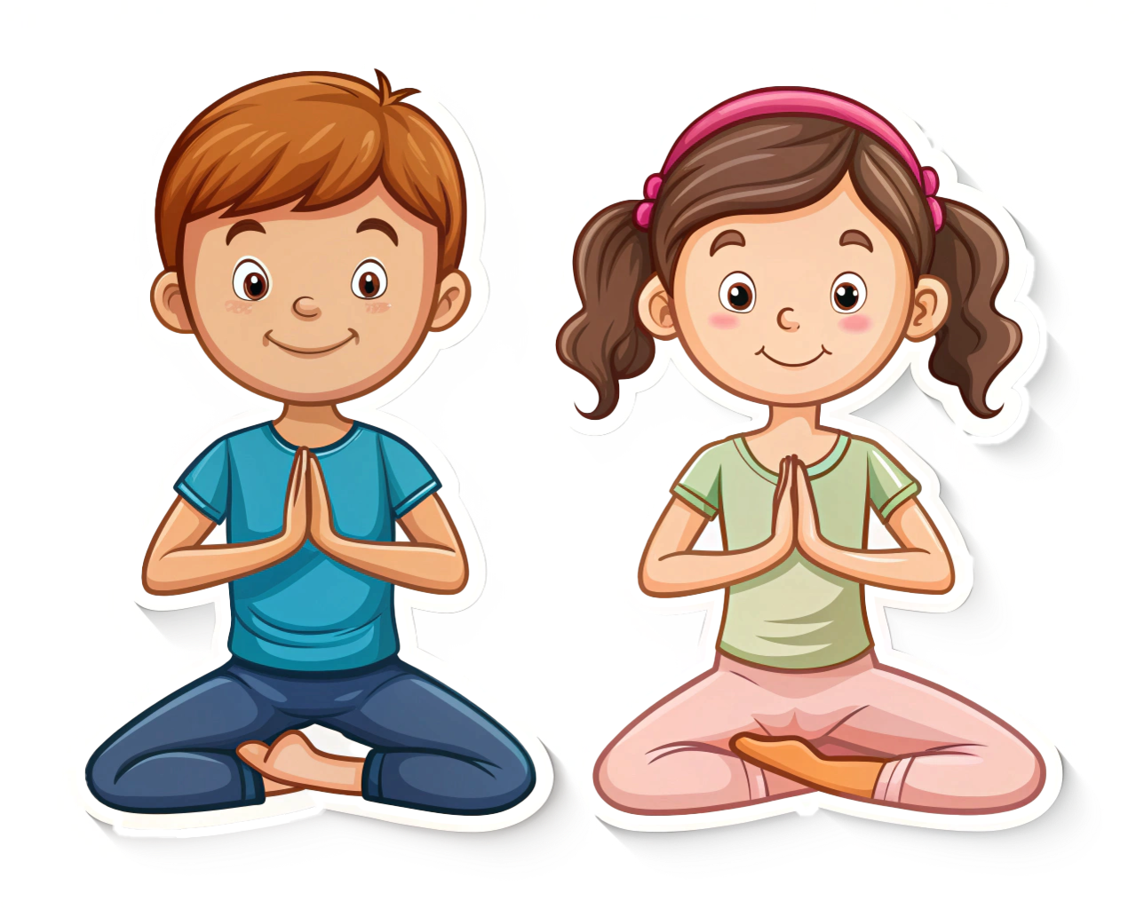



Лець – Лець – Лець стоїть стілець
Лим – Лим – Лим сіли ми на килим
ЛА – ЛА – ЛА нова мітла
Ло – Ло – Ло у киці є весло
ЛО – ЛО – ЛО на вулиці тепло
ЛА – ЛА – ЛА у вікні немає скла
Лат – Лат – Лат одягнула я халат

